Slide 1
10 вещей, которые лучше не говорить аутисту
Автор презентации: педагог-психолог Калмыкова
Татьяна Васильевна
г. Барнаул

Slide 2
Сформулировала 10 фраз, которые не стоит говорить аутистам
Лидия Браун
Автор закона об обязательном изучении аутизма полицейскими, студентка факультета арабского языка, автор проекта по аутизму в системе образования, активист Сети самоадвокации аутистов.
.

Slide 3
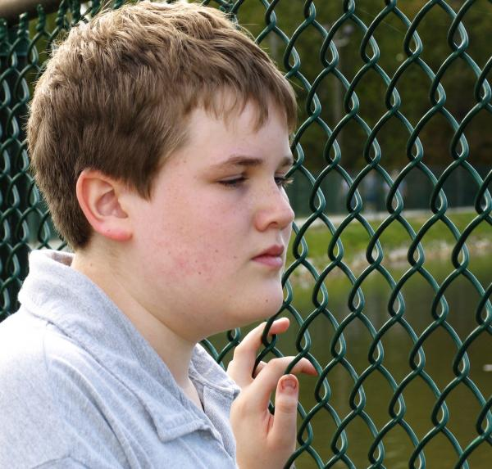
Во всех случаях это фразы, которые действительно произносились в адрес аутистов – детей или взрослых людей, и некоторые из них, к сожалению, встречаются очень часто. Некоторые то и дело попадаются в Интернете, некоторые чаще говорятся очно, но во всех без исключения случаях эти фразы и вопросы очень обидны и вредны. Иногда люди говорят эти вещи из лучших побуждений, что делает их последствия еще хуже. В этих случаях люди искренне не понимают, почему сказанное ими оскорбительно и обидно, и поэтому они могут настаивать, что сказали комплимент, даже если это совершенно не так.

Slide 4
«Ну и каково быть умственно отсталым?»
На самом деле большинство аутистов не имеют интеллектуальной или когнитивной инвалидности, а большинство людей с интеллектуальной или когнитивной инвалидностью не являются аутистами. У некоторых аутистов действительно есть интеллектуальная инвалидность. Независимо от этого слово «отсталый» очень оскорбительно для аутистов, поскольку это слово часто используется для оскорблений и дегуманизации людей с особенностями развития и интеллектуальной инвалидностью. Такие слова являются выражением ненависти к людям с инвалидностью. Пожалуйста, не пользуйтесь ими.

Slide 5
«Вы должны собой гордиться. Вы кажетесь такой нормальной. По вам и не скажешь, что у вас аутизм»
Подобное редко говорится аутистам, чья инвалидность является очень видимой, но это очень часто говорят аутистам с невидимой инвалидностью. Это оскорбительно, поскольку это предполагает, что если человек не кажется инвалидом внешне, то у него нет инвалидности или аутизма. Такая фраза также подразумевает, что все должны мечтать о «нормальном» внешнем виде и стремиться к нему (и что единственная цель терапий и лечения аутизма – это именно внешняя «нормализация», а не развитие практичных и полезных жизненных навыков). Это автоматически подразумевает, что особенности поведения или речи, связанные с аутизмом, являются «плохими», даже если они совершенно безвредны. Это говорит об игнорировании инвалидности и жизненного опыта человека.

Slide 6
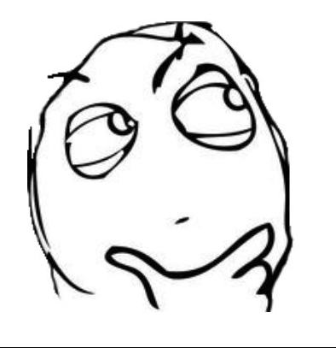
«Наверное, вы очень высокофункциональный»
Многие взрослые аутисты не любят деления на «высокофунциональных» и «низкофункциональных» по множеству разных причин. Многих людей обозначали обоими ярлыками в разные периоды их жизни. У многих аутистов есть большой разрыв, «неровность» в навыках. Например, есть люди, которые могут выступить на научной конференции с интересным докладом, но при этом они не могут путешествовать в одиночестве или готовить себе еду. Другие же люди не могут пользоваться устной речью, но при этом могут жить самостоятельно. С другой стороны, это может прозвучать как игнорирование опыта человека с инвалидностью. Если вы не знаете этого человека очень-очень близко, то вы не можете знать, насколько у него развиты адаптивные и жизненные навыки, и какие у него есть потребности и проблемы. Вы не можете получить подобную информацию, просто глядя на другого человека.

Slide 7
«Вы не такой, как мой ребенок, вы можете написать пост в блоге. Мой ребенок никогда не сможет писать в блоге»
Такие люди как Эми Секвензия, Ларри Бисонет, Аманда Беггс, Трейси Трешер, Хоуп Блок, Сью Робин и Карли Флейшман являются не говорящими аутистами или людьми с аутизмом, которые при этом выступают на конференциях, ведут блоги, пишут и публикуют статьи в журналах и газетах, посещают кабинеты законодателей. Других людей, например, Кассиан Сибли и Кэтрин Бьорнстад, часто называют «очень высокофункциональными» только из-за содержания их блогов, но на самом деле их адаптивные навыки являются очень непостоянными.

Slide 8
«Я знаю ребенка с очень тяжелым аутизмом. Вы на него совсем не похожи»
Каждый аутист отличается от других аутистов. Среди аутистов можно встретить огромный разброс в личных способностях, навыках, потребностях и проблемах. Невозможно узнать о способностях и навыках аутиста после беглой беседы или вообще по комментариям в Интернете. Существуют общие черты всех аутистов, которые и делают их одной группой с общим диагнозом.

Slide 9
«Наверное, вы очень хорошо разбираетесь в математике/компьютерах/числах?»
Верный способ оскорбить аутиста – это воспринимать его или ее исключительно через линзу расхожих стереотипов об аутизме. Лишь меньшинство аутистов обладают необычными способностями. У многих аутистов высокий или средний уровень интеллекта, у некоторых есть интеллектуальная инвалидность или трудности в обучении.
Спросить аутиста, любит ли он математику, компьютеры или числа, это все равно, что спросить незнакомого афроамериканца, любит ли он рэп.

Slide 10
«Вы принимаете от этого какие-то лекарства?»
Это очень личный вопрос. Некоторые аутисты принимают лекарства по разным причинам, некоторые полностью обходятся без лекарств. Вы не подойдете к незнакомому человеку, чтобы спросить, что он принимает, и аутисту тоже не стоит задавать такой личный вопрос. Это очень грубый вопрос, особенно если речь идет о малознакомом человеке. Единственная ситуация, когда такой вопрос незнакомцу уместен – это если аутист выступает на конференции или какой-то встрече с докладом о своем личном опыте.

Slide 11
«Ты можешь перестать трясти руками/качаться/кружиться/подпрыгивать на людях? На тебя же все смотрят»
Тряска руками, раскачивание, кружение на месте, подпрыгивание и другие виды стимминга (самоуспокаивающего поведения) в большинстве случаев совершенно безобидны для самого человека и окружающих. Нет ничего плохого в стимминге, и такие фразы сообщают аутичному человеку, что ему нельзя быть собой, что он должен отказаться от естественных и инстинктивных движений. Это все равно, что спросить христианина, обязательно ли ему носить крестик на публике, или попросить латиноамериканца не говорить по-испански в присутствии других людей. Это очень оскорбительно, а у некоторых людей такие замечания вызывают эмоциональные страдания, так как они напоминают о былых психологических травмах.

Slide 12
«Каково быть аутистом?»
Вы не станете спрашивать, каково быть африканцем, евреем, мусульманином или пожилым человеком… Вы не должны спрашивать, каково быть аутистом, если это не доклад о личном опыте человека, хотя даже в этом случае уместнее задать более специфический вопрос. Кроме того, опыт каждого аутиста уникален, и такой вопрос несправедлив, поскольку он подразумевает, что жизнь любого аутиста однообразна. Хотя у нас есть определенные особенности и общий опыт жизни в этом мире, наши истории жизни и личный опыт отношений с людьми и дискриминации не похожи друг на друга.

Slide 13
«Вы слышали про Темпл Грандин? У нее потрясающие книги!»
Скорее всего, ответом будет «да». Но для аутистов очень утомительно день за днем слышать только про Темпл Грандин. Есть множество выдающихся аутистов с достижениями в самых разных областях, и когда тебя все время сравнивают с одним и тем же человеком, это начинает раздражать.

Slide 14
Пожалуйста, не говорите о нас, как будто нас здесь нет, когда мы сидим или стоим прямо рядом с вами. Вот, просто, не надо так делать. Таким образом, вы говорите нам, что мы не имеем значения, и что нам нечего сообщить.

